Slide 1

《 基于多源融合特征与深度学习的千枚岩型含铜废石
高通量智能分选装备开发及应用研究》
汇报人:严昊

Slide 2



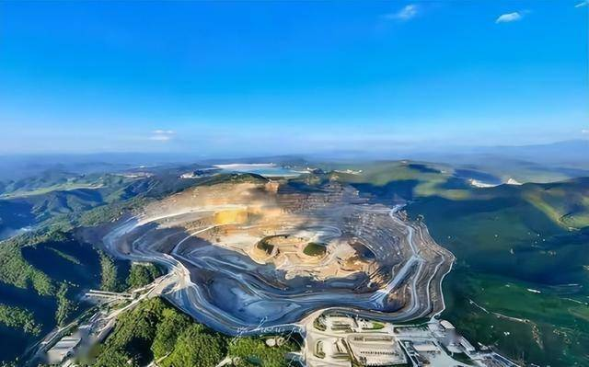
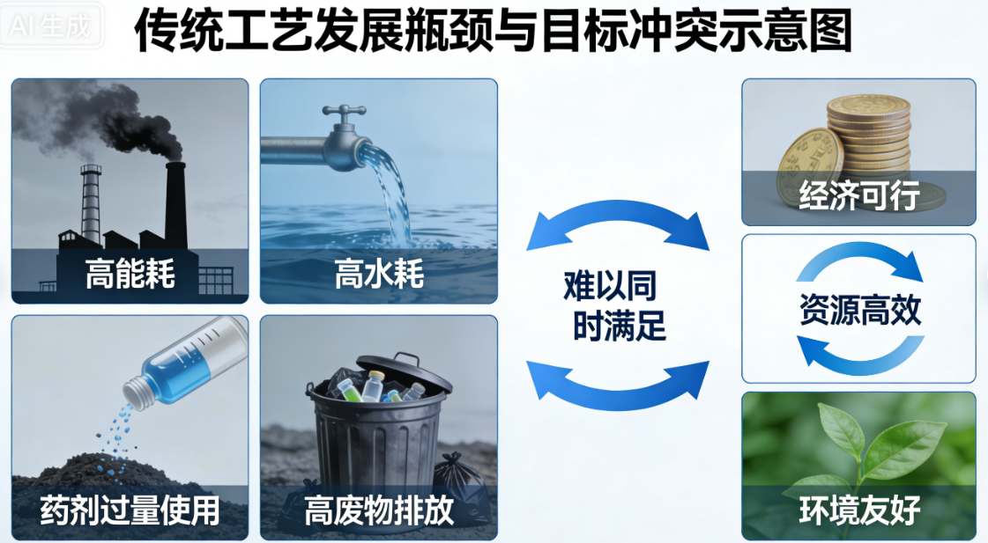
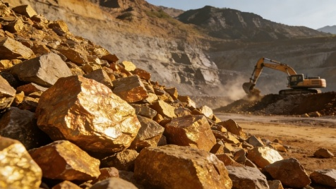
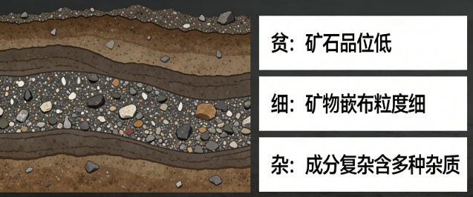
一、背景介绍
矿产资源是工业血脉，其战略地位正日益凸显
绿色环保面临挑战
《中华人民共和国矿产资源法》
《十五五规划》
《2026年重点工作部署》
保障国家矿产资源安全
推动增储上产，提高开发利用保护水平
支持矿山企业加快重要矿产增储上产，提高战略性资源供应保障能力
环保、安全与社会责任约束全面收紧，尾矿库新建受限，历史遗留问题治理紧迫，绿色低碳发展要求成为硬性指标。
传统工艺在能耗、水耗、药剂使用及废物排放方面存在固有瓶颈，难以同时满足经济可行、资源高效与环境友好的多重目标。
提升矿产资源保障能力，已成为国家顶层战略的紧迫任务
智能分选装备
高品位易采资源枯竭，“贫、细、杂”矿石成为新常态，开采成本激增
矿石智能分选装备能够精准识别矿物内部成分差异，减少进入“碎-磨-选”工序的废石量，降低人力、物力、能源的消耗； 提高浮选产品质量，降低选矿厂的综合成本。
高品位易采矿石
低品位难选矿石
资源禀赋恶化
技术优势
成本优势
快速精准
减少磨矿成本
适用性强
提高入选品位
效率低
低品位矿石
导致
入选品位降低，处理等量金属所需的矿石量激增，设备利用率下降。
绿色环保
降低运维成本
成本高
废石混入率高，单位矿石的破碎、磨矿、分选能耗与药剂成本显著上升，经济效益受到严峻挑战。

Slide 3
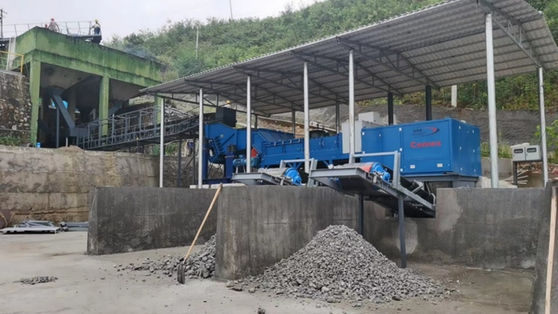
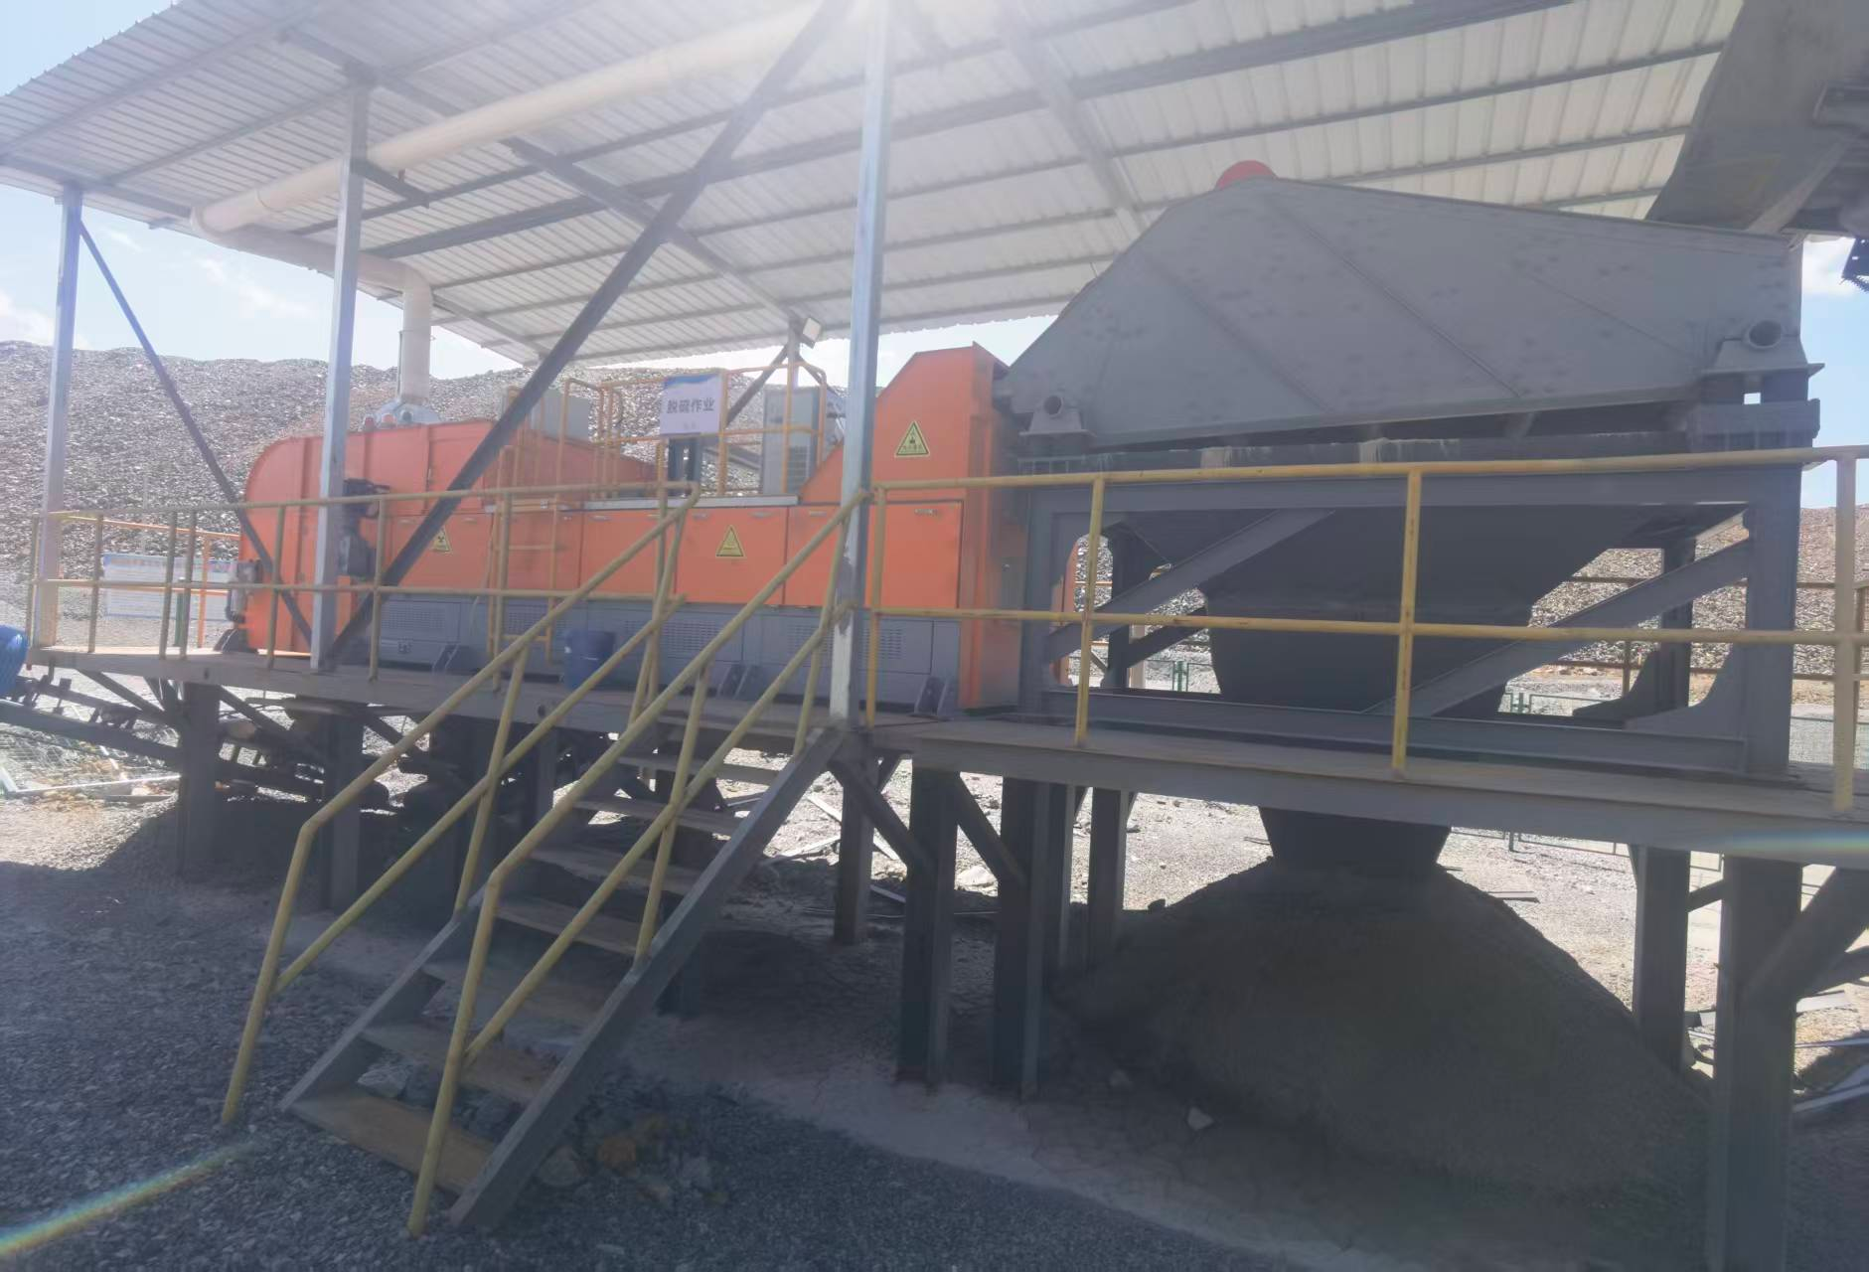




一、背景介绍
多家矿山已引入智能分选技术
分选过程与应用范围：
信号获取
判别分类
分选执行
实现
可分选：
铜
铅锌
钨
煤炭
锂
……
已引进的设备厂商
应用效果（以银山矿业为例）：转化应用至今预计创效1100万元
银山矿业公司光电分选科研期间数据报表（2024.10-2025.04）
产品名称 | 重量（t） | 产率（%） | 品位（%） |  |  | 金属回收率（%） |  |  | 富集比
 |  |  | Cu | S | Au(g/t) | Cu | S | Au | Cu | S | Au
矿石 | 9309.8 | 30.02 | 0.239 | 9.381 | 0.652 | 52.63 | 40.95 | 40.61 | 1.75 | 1.36 | 1.35
废石 | 21700.8 |  | 0.092 | 5.803 | 0.409
原料 | 31010.6 |  | 0.136 | 6.877 | 0.482
银山矿业公司光电分选工业化应用数据报表（2025.05-2026.02）
产品名称 | 重量（t） | 产率（%） | 品位（%） |  |  | 金属回收率（%） |  |  | 富集比
 |  |  | Cu | S | Au(g/t) | Cu | S | Au | Cu | S | Au
矿石 | 79998.2 | 31.61 | 0.235 | 8.007 | 0.646 | 68.61 | 53.67 | 76.63 | 2.17 | 1.7 | 2.42
废石 | 173106.8 |  | 0.05 | 3.194 | 0.091
原料 | 253105 |  | 0.108 | 4.715 | 0.267

Slide 4
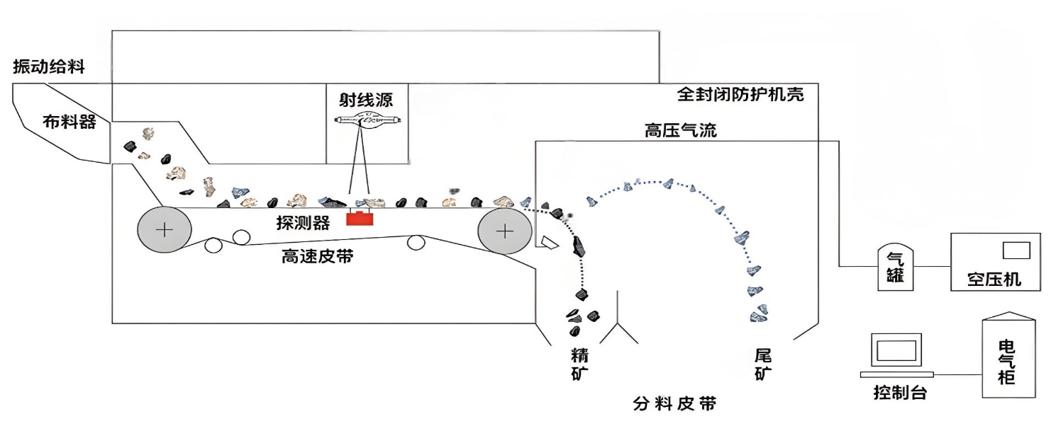
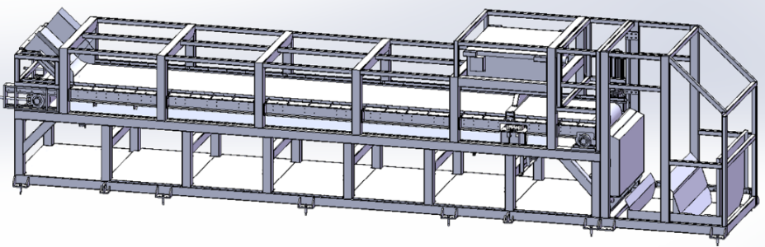
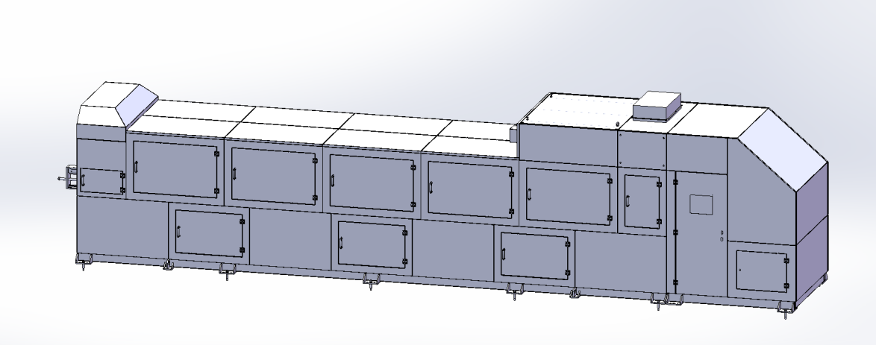
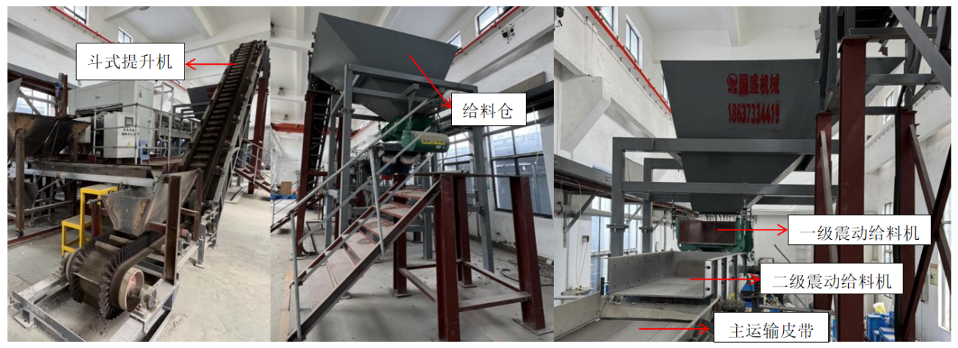
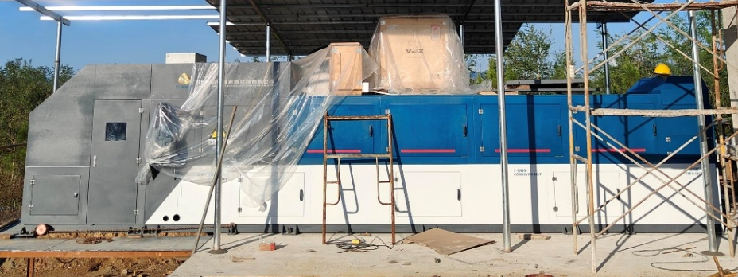
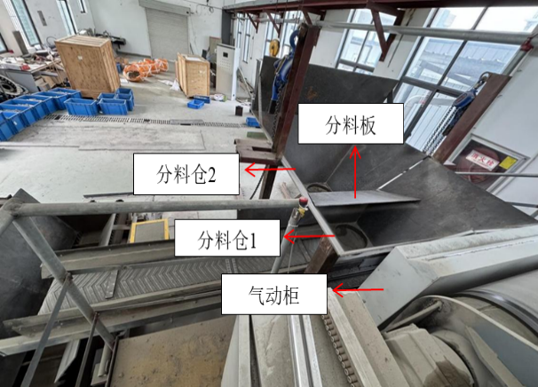
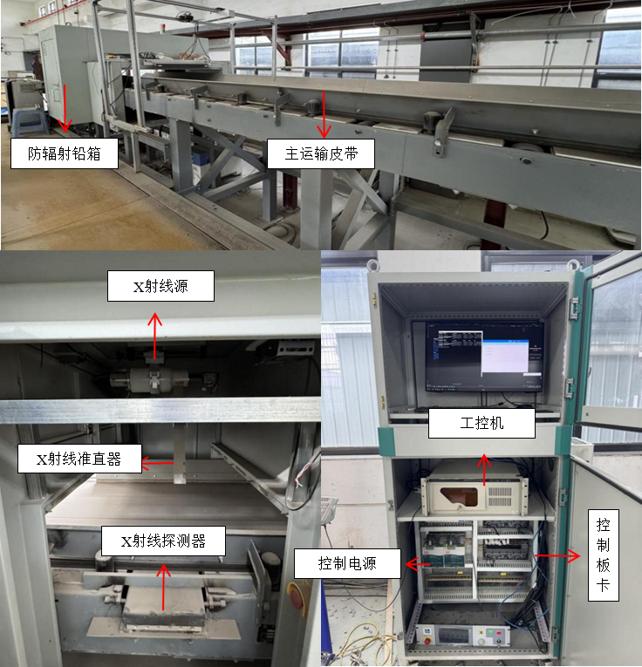
一、背景介绍
整体技术路线
工业样机框架式结构图
入料口
成像系统
喷吹系统
输送系统
出料口
屏蔽防护外壳
实验室样机
工业样机现场实物图
完成实验室样机与工业样机开发与搭建，并于银山露采现场开展验证试验

Slide 5
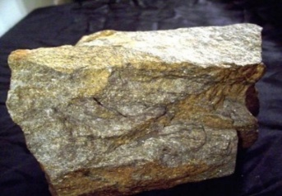
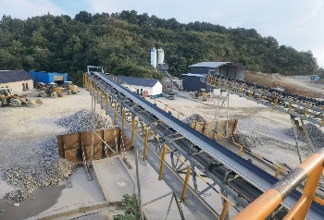
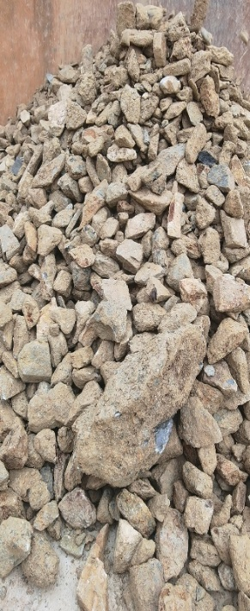
二、拟解决的关键技术问题、技术路线及技术目标
工程难点
三大挑战
研究内容及关键问题
嵌布复杂
信号弱、噪声强
低品位铜矿高精度识别
多维特征融合及识别算法
低品位
识别难
低品位铜矿
数据处理延迟
喷吹响应滞后
高通量物料精准定位与分离
定位-识别-分选-喷吹一体化
高通量
协同难
工业级处理量
全粒级智能分选工艺优化
不同粒级矿石的X射线衰减特性与能量调控机制
解离差异大
参数难统一
全粒级
利用难
粒级差异大

Slide 6
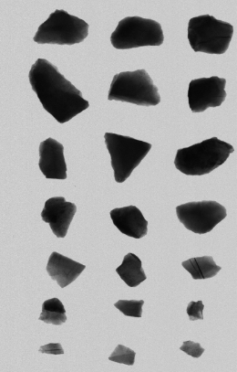
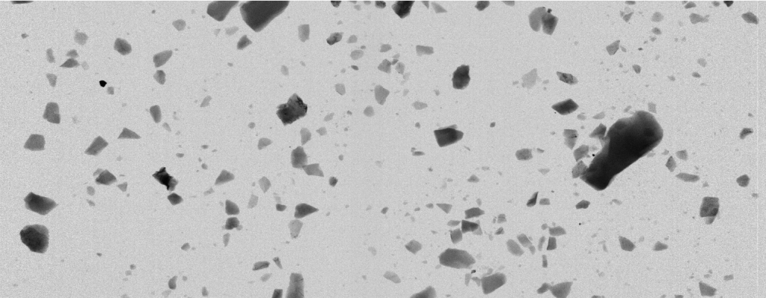


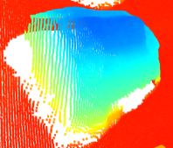
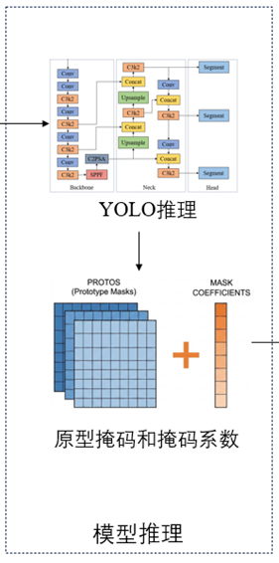

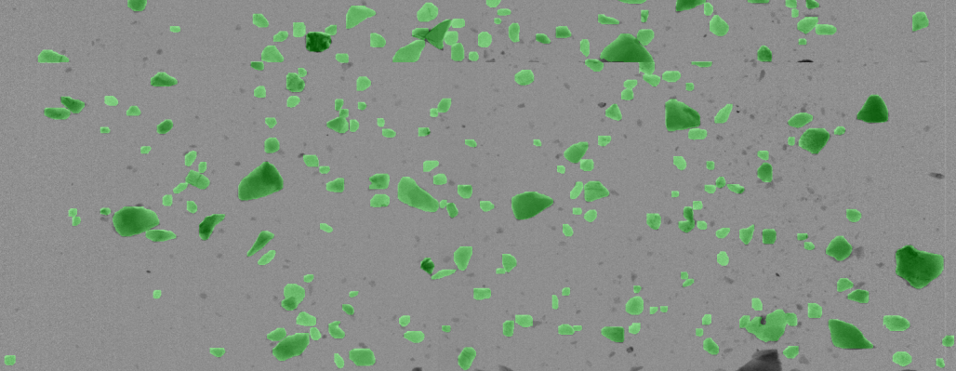
二、拟解决的关键技术问题、技术路线及技术目标
多维特征构建及融合多维特征的
智能分选算法
高通量下的矿石轮廓分割提取与定位
基于粒级分组的智能分选协同
控制策略
多维特征构建
批处理轮廓分割算法
梯度
特征
统计
特征
细粒径，
全穿透，
易喷飞
粗粒径，难穿透，难喷吹
输入
输出
薄
厚
双能
特征
多维特征融合
厚度
特征
喷吹压力：
0.8 Mpa
矿山物料粒径跨度大，基于XRT的分选技术需要平衡射线源参数、分选算法参数以及喷吹参数。
射线源管电压（决定出射X射线能量）
分选算法的阈值
喷吹区域与喷吹压力的大小
开发基于粒级分组的智能识别算法与控制策略，实现多级分选协同
低能图像
高能图像
厚度点云
面积
特征
纹理
特征
批处理输入
喷吹面积：
80%
基于深度学习的矿石识别
图像特征网络
识别条件：宽松
低能图像
矿石轮廓
高能图像
喷吹压力：
0.6 Mpa
点云特征网络
特征融合网络
点云数据
喷吹面积：
100%
文本特征网络
成像条件
矿石类别
识别条件：
严格

Slide 7



二、拟解决的关键技术问题、技术路线及技术目标
多源信息融合与厚度
解耦的精准识别技术
多级协同与工艺参数耦合的全粒级分选策略
数据驱动的装备
自适应优化机制
消除矿石厚度差异引起的成像畸变
实现能量衰减信号与物料厚度的解耦
构建高精度矿物识别特征图谱
建立“破碎粒度-解离度-分选效果” 模型
开发多级分选协同优化技术
突破宽粒级物料一体化高效分选瓶颈
构建涵盖原料特性与分选指标的全流程数据库
实现识别模型与控制策略的持续迭代进化
形成数据驱动的闭环优化体系
技术目标
（1）针对10-120mm粒级的千枚岩型低品位铜矿，建立基于多源融合特征与深度学习的识别模型1套
（2）完成一套针对千枚岩型低品位铜矿的智能分选装备的开发与制造，入料粒径可覆盖10-120mm，矿石处理能力满足1200t/d（两班16小时,其中设备每天正常运行时间为12小时），满足ms级的电磁阀快速响应与喷吹，辐射防护符合国家标准，确保日常维护情况下稳定运行时长不低于60个班次
（3）完成一套工业试验平台搭建并进行大规模现场应用试验，在给矿Cu品位0.08%-0.12%条件下，分选后获得精矿Cu富集比≥2.0，Cu金属回收率≥60%

Slide 8
三、预期效益
金属综合回收效益
矿石综合处理成本
吨矿效益测算
选出精矿量（t） | 铜品位（%） | 金品位（g/t） | 硫品位（%） | 备注
1 | 0.18 | 0.4 | 5 | 预计分选后矿石平均品位
产生金属量 | 铜金属量（t） | 金金属量（kg） | 硫金属量（t） | 选矿回收率Cu 80%，Au 50%，S 65%
 | 0.0012528 | 0.00017 | 0.0325 | 铜金冶炼结算系数分别为0.87和0.85；标硫中S品位为35%
产品价格（元） | 60000 | 500000 | 1142.857 | 预计单位金属价格
金属收入（元） | 75.168 | 85 | 37.143
吨矿金属回收合计收入（元） | 197.311
吨矿成本分析
设备折旧加运维成本（元） | 200万/年，折算为16.832元
破碎与铲装成本（元） | 25元
矿石转运成本（元） | 35元
皮带运输及选矿处理成本（元） | 41元
用电成本（元） | 4.7元
用水及废水处理成本（元） | 4.3元
合计吨矿综合成本（元） | 126.832元
年综合经济效益
社会效益
资源充分利用
可持续发展
生态友好
针对10-120粒径平均处理量为100t/h，日均运行时间12h，精矿产率计为30%，年工作日为330天，年精矿产量为11.88万吨
吨矿效益为 197.311 – 126.832 = 70.479 元
年综合经济效益 70.479 × 11.88 ≈ 837 万元
降低对高品位矿石的依赖，延缓资源枯竭，筑牢矿山可持续发展根基。
实现铜、硫、金等有价元素高效富集，将废石转化为矿石资源，显著提升矿产资源综合利用率。
减少固体废弃物排放，降低土地占用与生态污染风险，推动资源利用与环境保护协同共进。

Slide 9
四、任务分工与经费预算
参与单位 | 南昌研发中心 | 智信公司 | 银山矿业
任务分工 | 负责设计智能分选设备； 开展基于XRT的矿石样品分析、成像识别及建立配套算法； 制定试验方案，开展小批量验证试验、现场半工业试验、现场稳定运行试验； 编写试验报告 | 参与智能分选设备的设计，负责设备的加工制造、现场安装与长期维护； 搭建现场工业试验平台； 配合开展现场试验 | 参与试验方案制定，根据试验计划安排试验供矿，平整试验场地； 为试验提供合格入选粒径的原矿； 协助矿石的转运； 参与主要试验及协助取样化验，审核试验报告
经费预算 | 418.62万元 | 417.92万元 | 75.422万元
总计 | 911.962万元

Slide 10
汇报完毕！

